Slide 1







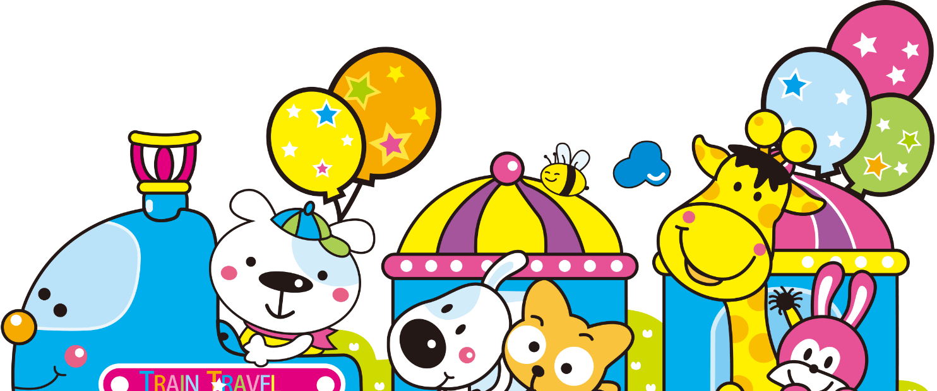
Chào mừng thầy cô và các em đến với môn Tiếng Việt

Slide 2


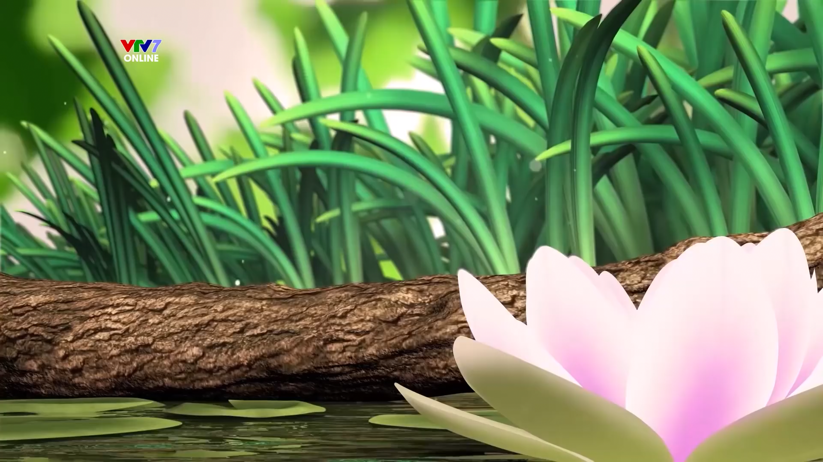
KHỞI ĐỘNG
KHỞI ĐỌNG

Slide 3
Bài 83: Ôn tập

Slide 4
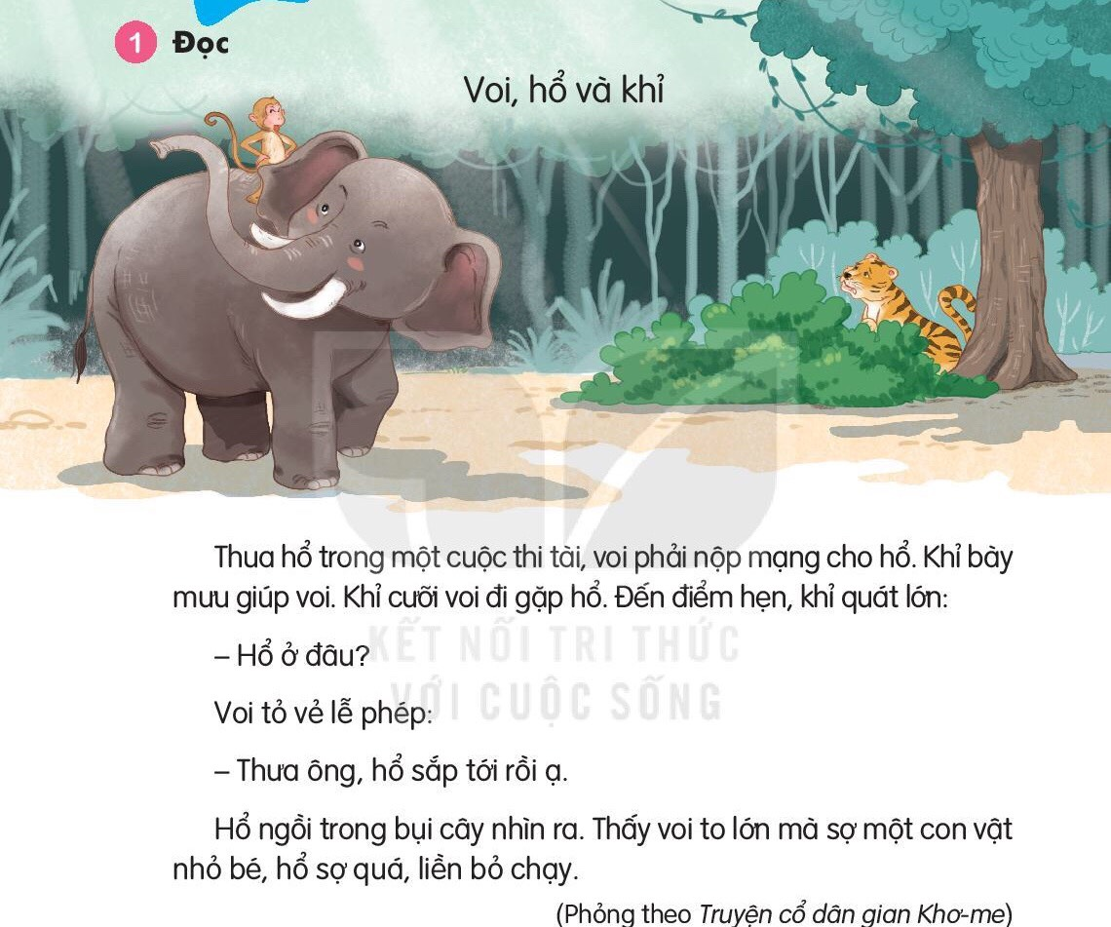
Thua hổ trong một cuộc thi tài, voi phải nộp mạng cho hổ. Khỉ bày mưu giúp voi. Khỉ cưỡi voi đi gặp hổ. Đến điểm hẹn, khỉ quát lớn:
Hổ ở đâu?
Voi tỏ vẻ lễ phép:
Thưa ông, hổ sắp tới ạ.
Hổ ngồi trong bụi cây nhìn ra. Thấy voi to lớn mà sợ một con vật nhỏ bé, hổ sợ quá, liền bỏ chạy.
( Phỏng theo Truyện cổ dân gian Khơ- me)

Slide 5
Voi, hổ và khỉ
Thua hổ trong một cuộc thi tài, voi phải nộp mạng cho hổ. Khỉ bày mưu giúp voi. Khỉ cưỡi voi đi gặp hổ. Đến điểm hẹn, khỉ quát lớn:
Hổ ở đâu?
Voi tỏ vẻ lễ phép:
Thưa ông, hổ sắp tới ạ.
Hổ ngồi trong bụi cây nhìn ra. Thấy voi to lớn mà sợ một con vật nhỏ bé, hổ sợ quá, liền bỏ chạy.
( Phỏng theo Truyện cổ dân gian Khơ- me)

Slide 6

2. Trả lời câu hỏi:
Vì sao voi phải nộp mạng cho hổ?
Những từ ngữ nào chỉ vóc dáng của voi và của khỉ?
Trong câu chuyện trên, em thích con vật nào nhất? Vì sao?

Slide 7
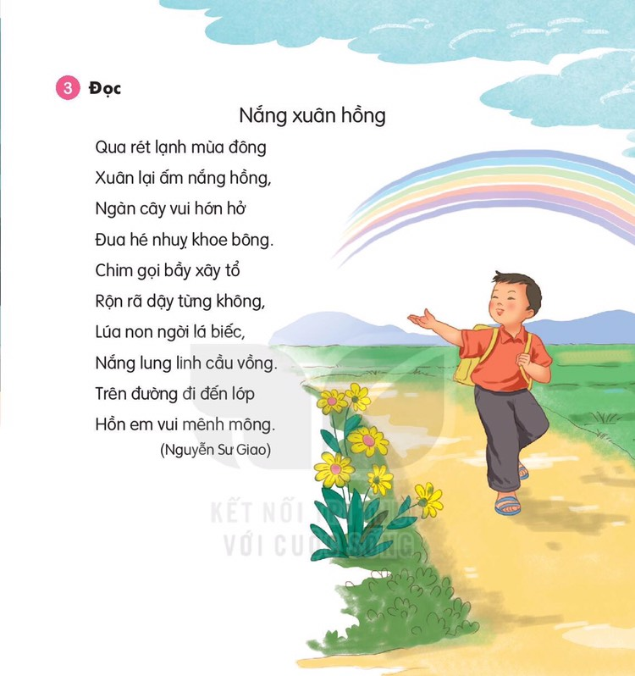
3
Đọc
Nắng xuân hồng
Qua rét lạnh mùa đông
Xuân lại ấm nắng hồng,
Ngàn cây vui hớn hở
Đua hé nhụy khoe bông.
Chim gọi bầy xây tổ
Rộn rã dậy từng không,
Lúa non người lá biếc,
Nắng lung linh cầu vồng.
Trên đường đi đến lớp
Hồn em vui mênh mông.
( Nguyễn Sư Giao)

Slide 8
CHIA SẺ
1. Những cảnh vật nào được nói tới trong bài thơ?
2. Tìm từ ngữ miêu tả bầy chim. Từ "lung linh” dùng để miêu tả sự vật gì? Hai tiếng trong từ “rộn rã” có điểm gì giống và khác nhau?
3. Hai tiếng trong từ "lung linh” có điểm gì giống và khác nhau ?

Slide 9

4
Viết
Thứ tư ngày 12 – 1 – 2022
TΘĞng vμŃt
Làng tôi có lũy trϊ xanh
Có dòng sông nhỏ uốn quanh xóm làng.

